Slide 1
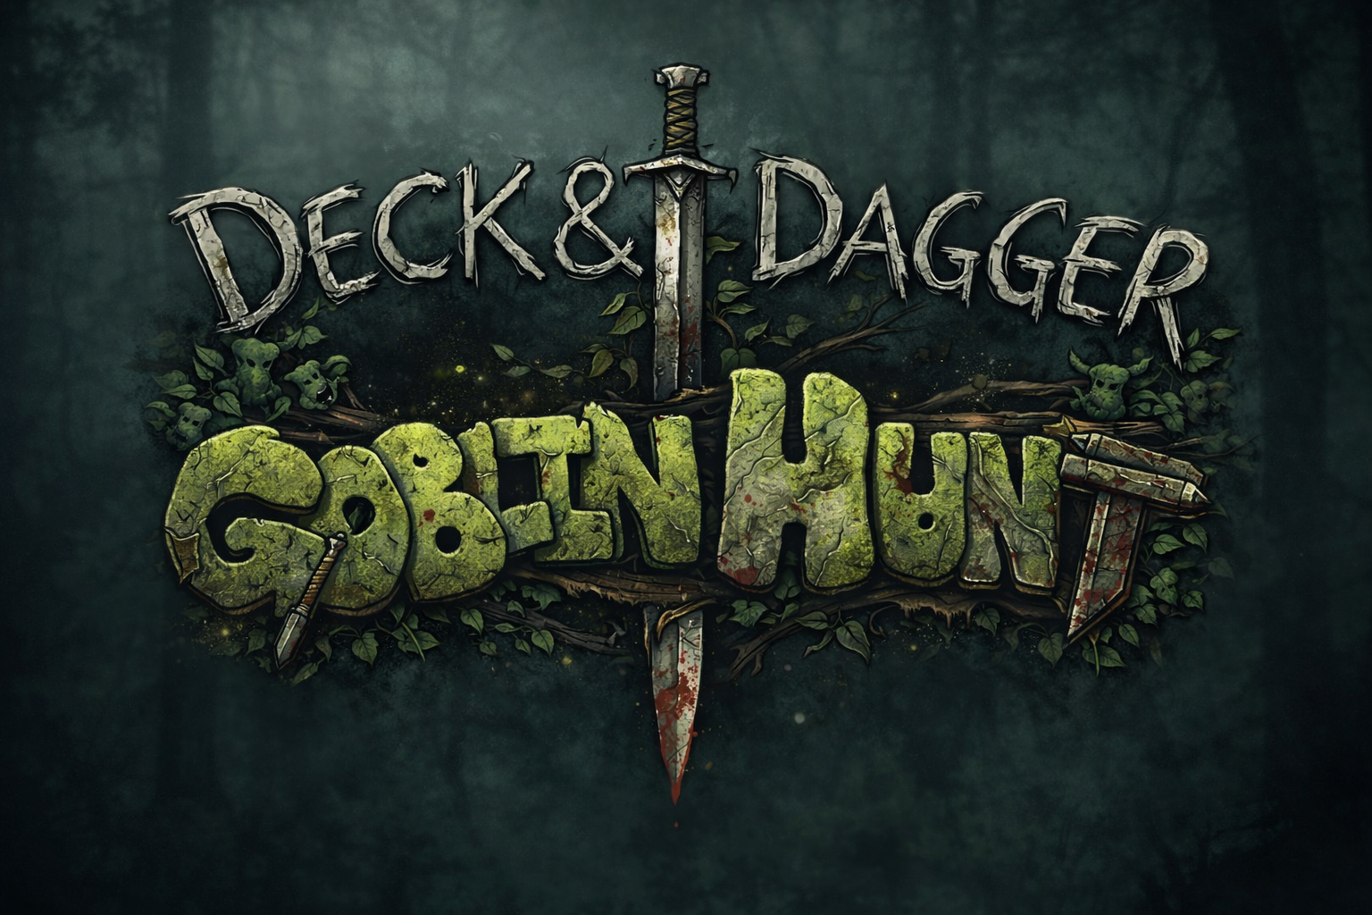
CPIFP Bajo Aragón
Andrés Serrano Modrego
Proyecto Final DAM
Desarrollo de Aplicaciones Multiplataforma
Notes:
Buenos días, mi nombre es Andrés Serrano Modrego.
El proyecto que voy a presentar se titula Deck & Dagger: Goblin Hunt y forma parte del Proyecto Final del ciclo de Desarrollo de Aplicaciones Multiplataforma.
Se trata de una aplicación de entretenimiento desarrollada como un videojuego tipo deckbuilder, en la que se han aplicado los conocimientos técnicos, metodológicos y de diseño adquiridos durante el ciclo.

Slide 2
Contexto y sector
Sector: entretenimiento digital
Tipo: videojuego indie
Público: jugadores casuales
Plataforma: PC (Windows)
Notes:
El proyecto se enmarca dentro del sector del entretenimiento digital, concretamente en el desarrollo de videojuegos independientes.
Está orientado a un público casual, buscando partidas cortas pero estratégicas, y se ha diseñado inicialmente para la plataforma PC con sistema operativo Windows, lo que facilita el desarrollo y la evaluación del proyecto en el contexto académico.

Slide 3

Necesidad y oportunidad
Oferta saturada de videojuegos
Curva de aprendizaje elevada
Falta de progresión clara
Oportunidad de diseño accesible
Notes:
En el análisis de mercado se detecta una gran oferta de videojuegos, especialmente en el ámbito indie, lo que provoca una saturación del mercado.
Además, muchos títulos presentan curvas de aprendizaje elevadas o sistemas de progresión poco claros, lo que dificulta la entrada de nuevos jugadores.
Esto genera una oportunidad para diseñar un videojuego accesible, con reglas claras y una progresión bien definida, que mantenga el interés sin requerir un aprendizaje complejo.

Slide 4
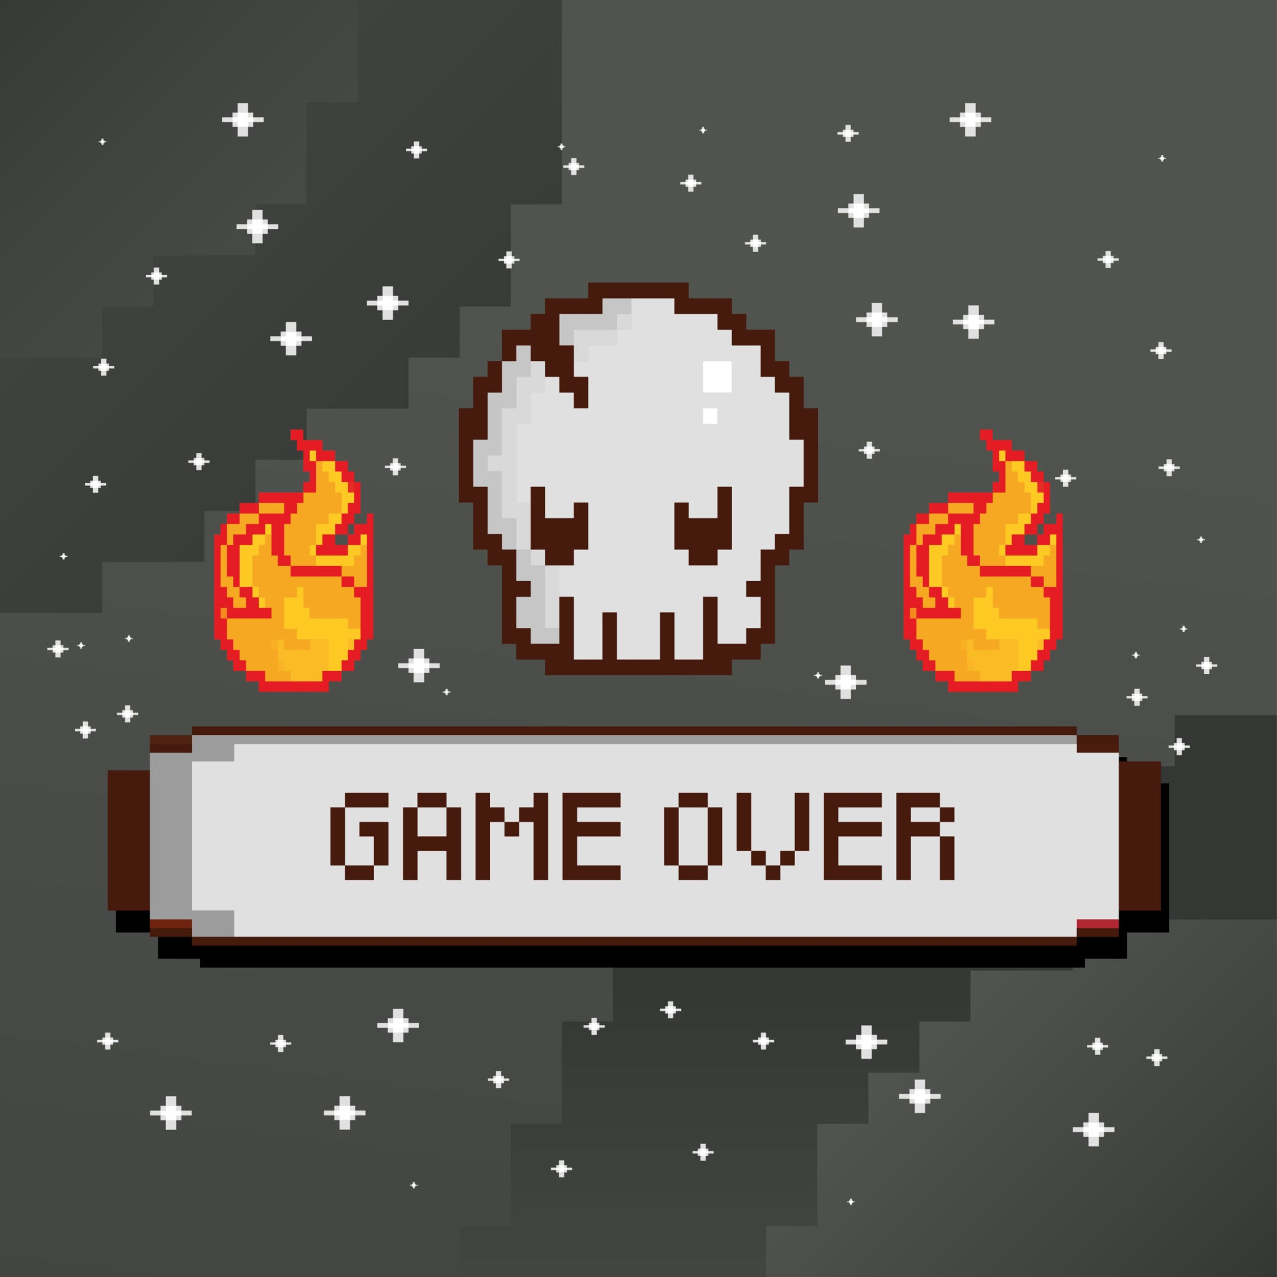
Descripción del proyecto
Videojuego tipo roguelike deckbuilder
Combate por turnos 1 vs 1
Progresión mediante cartas
Ambientación fantástica oscura
Notes:
El proyecto consiste en un videojuego del género deckbuilder, en el que el jugador participa en combates por turnos uno contra uno.
La progresión del jugador se basa en la obtención y mejora de cartas, lo que introduce un componente estratégico en cada partida.
Todo ello se desarrolla en una ambientación de fantasía oscura, coherente con la temática y el tipo de enemigos del juego.

Slide 5
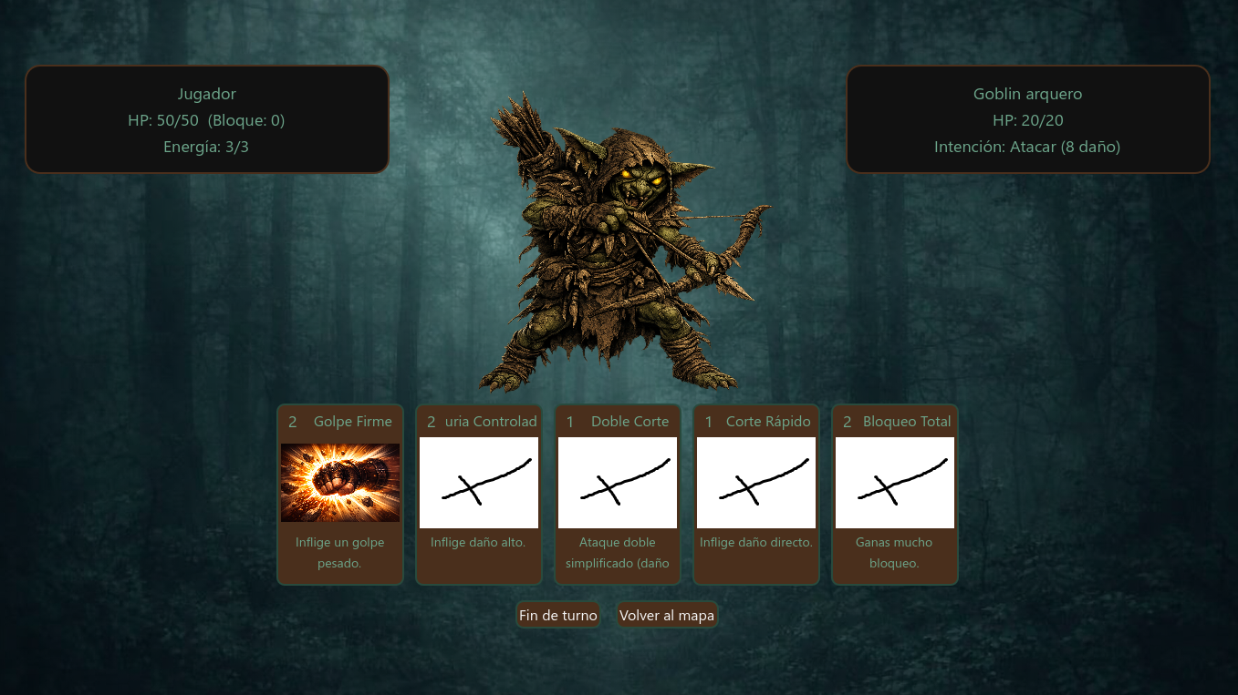
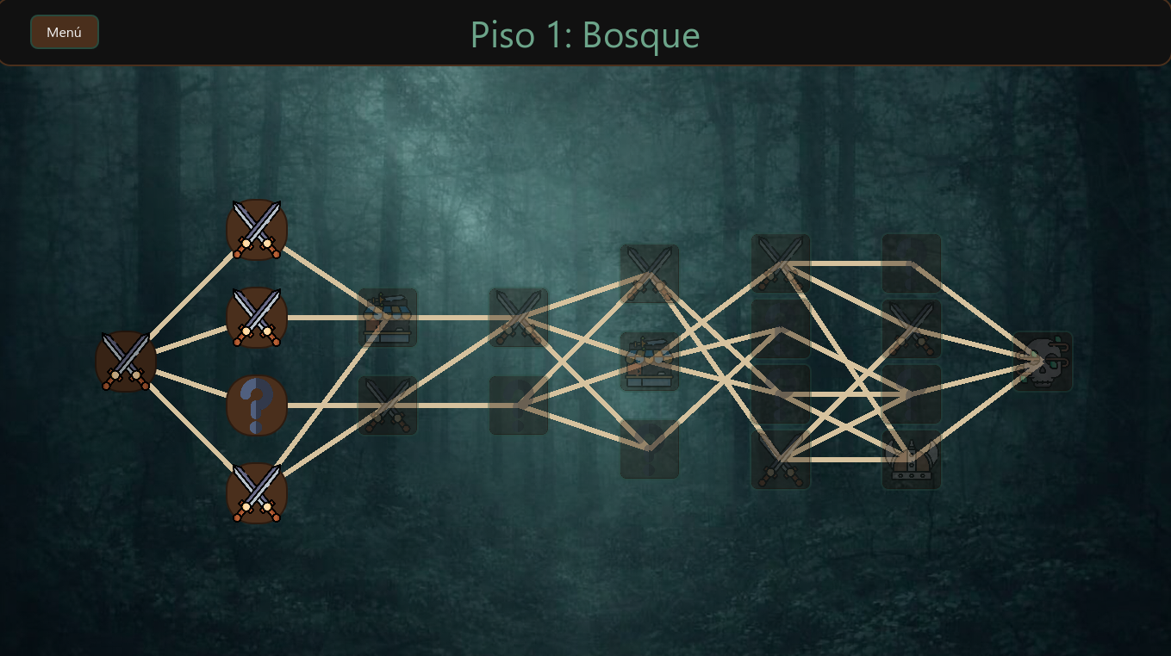
Puesta de valor
Partidas cortas y estratégicas
Aprendizaje rápido
Progresión clara y gratificante
Alta rejugabilidad
Progresión clara y gratificante
Alta rejugabilidad
Notes:
El valor principal del juego es ofrecer partidas cortas pero estratégicas, con un sistema fácil de aprender.
La progresión es clara y constante, lo que motiva al jugador a seguir avanzando, y la combinación de cartas genera una alta rejugabilidad.

Slide 6
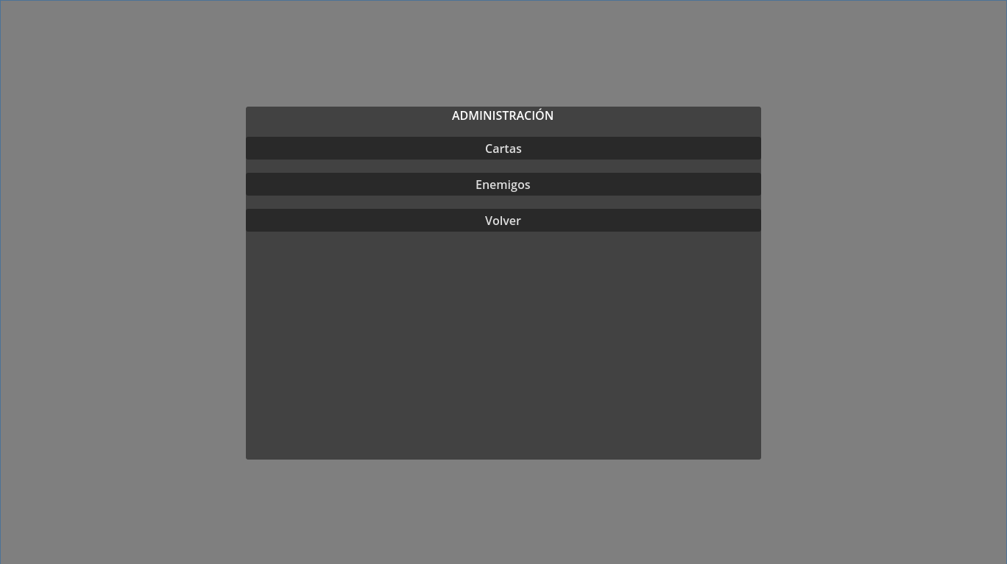
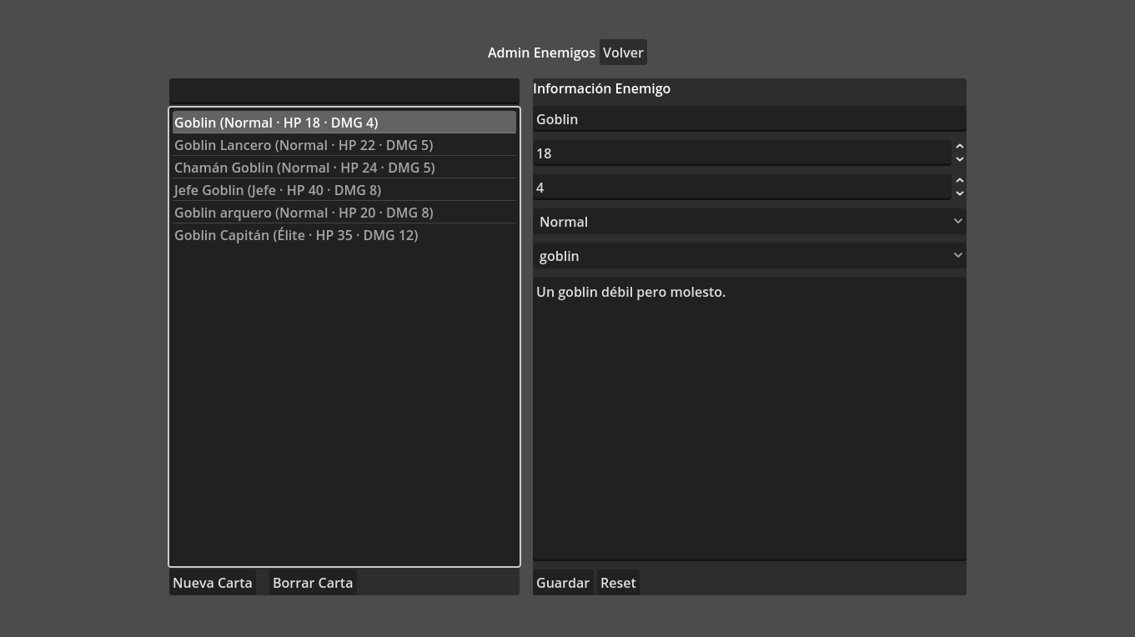
Menú Admin para CRUD
Gestión de cartas y enemigos

Slide 7
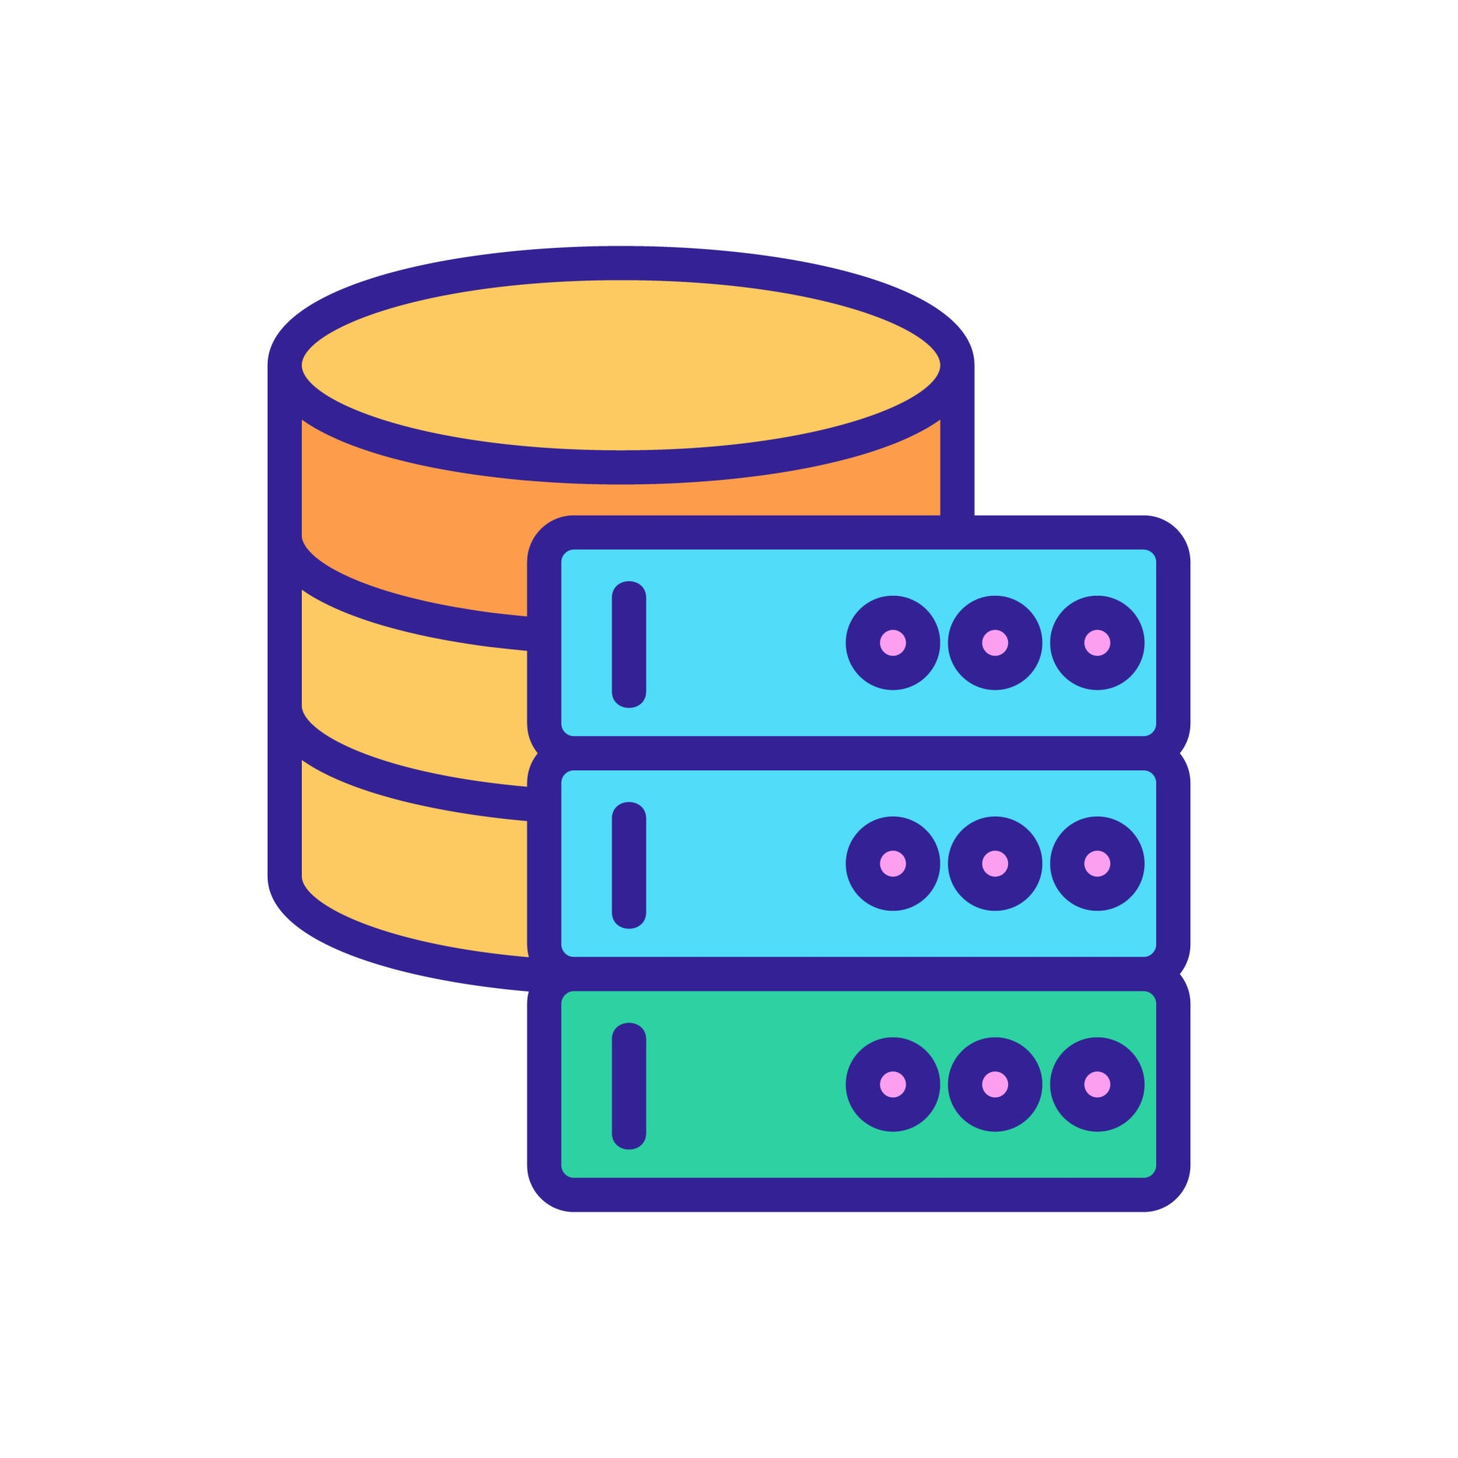
Funcionalidades principales
Sistema de combate por cartas
Gestión de progreso del jugador
Interfaz de administración
CRUD sobre cartas y enemigos
Notes:
Entre las funcionalidades principales destaca el sistema de combate basado en cartas, que define la mecánica central del juego.
El jugador dispone además de un sistema de progresión que registra su avance, recompensas y mejoras.
El juego incluye distintos tipos de enemigos, tanto normales como jefes, y se ha desarrollado también una interfaz de administración que permite gestionar los datos del sistema, lo que aporta valor técnico al proyecto.

Slide 8
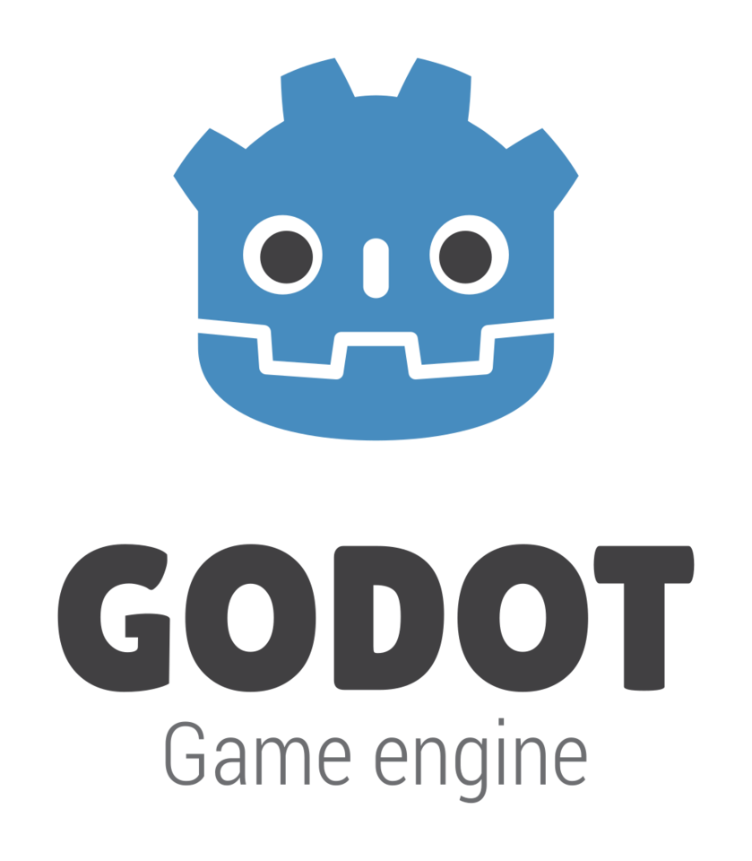


Tecnologías utilizadas
Godot Engine 4.5.1
Lenguaje GDScript
Base de datos SQLite
Control de versiones Git con Github
Notes:
El desarrollo se ha realizado utilizando Godot Engine en su versión 4.5.1, empleando el lenguaje GDScript para la lógica de la aplicación.
Para la persistencia de datos se ha utilizado SQLite, lo que permite almacenar el progreso del jugador, cartas y enemigos de forma local.
Todo el proyecto se ha gestionado mediante control de versiones con Git, facilitando el seguimiento del desarrollo y los cambios realizados.

Slide 9
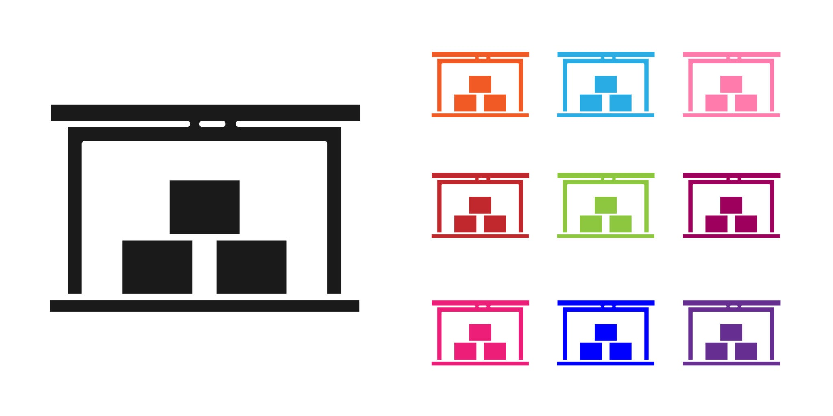
Diseño y arquitectura
Arquitectura modular
Separación lógica de escenas
Persistencia con base de datos
Diseño escalable
Notes:
El proyecto se ha diseñado siguiendo una arquitectura modular, separando claramente las distintas escenas y responsabilidades del sistema.
La lógica de la aplicación, la interfaz y la persistencia de datos están desacopladas, lo que facilita el mantenimiento y la ampliación del proyecto.
El uso de una base de datos permite una persistencia eficiente, y el diseño general está pensado para que el proyecto sea escalable en futuras versiones.

Slide 10
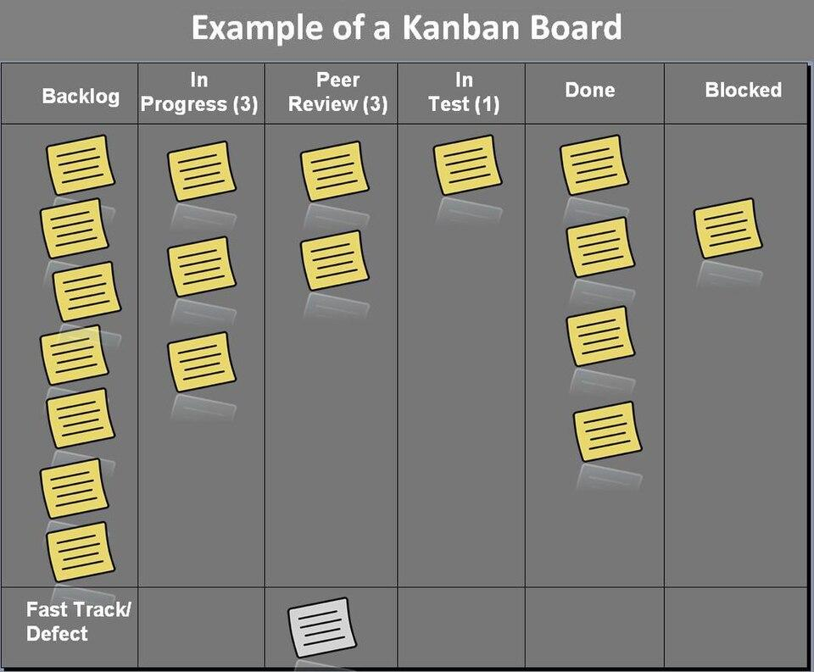
Metodología de desarrollo
Metodología ágil Scrum
Sprints semanales
Gestión mediante Kanban
Planificación iterativa
Notes:
Para el desarrollo del proyecto se ha utilizado la metodología ágil Scrum, organizando el trabajo en sprints semanales.
La planificación se ha realizado de forma iterativa, permitiendo ajustar tareas y prioridades en función del avance del proyecto.
El uso de un tablero Kanban ha facilitado la gestión del trabajo y el control del progreso en cada sprint.

Slide 11

Estado actual del proyecto
Sistema de combate operativo
Gestión de cartas funcional
Interfaz principal implementada
Proyecto en desarrollo activo
Notes:
Actualmente el proyecto cuenta con un sistema de combate operativo y una gestión funcional de las cartas, que permite realizar partidas completas.
La interfaz principal del juego está implementada y es plenamente navegable.
El proyecto se encuentra en desarrollo activo, con funcionalidades adicionales previstas para siguientes iteraciones.

Slide 12

Viabilidad y calidad
Viabilidad técnica demostrada
Recursos adecuados al proyecto
Plan de pruebas definido
Calidad orientada a requisitos
Notes:
El proyecto presenta una viabilidad técnica demostrada, ya que las tecnologías seleccionadas permiten implementar todas las funcionalidades previstas.
Los recursos utilizados son adecuados para el alcance del proyecto y el contexto académico.
Además, se ha definido un plan de pruebas que permite verificar el correcto funcionamiento del sistema y asegurar que los requisitos establecidos se cumplen.

Slide 13
Conclusiones y futuro
Objetivos principales alcanzados
Proyecto técnicamente viable
Aplicación de conocimientos DAM
Posibles mejoras futuras
Notes:
Como conclusión, el proyecto ha permitido alcanzar los objetivos principales definidos al inicio, demostrando la viabilidad técnica de la aplicación.
Durante su desarrollo se han aplicado de forma práctica los conocimientos adquiridos en el ciclo formativo de Desarrollo de Aplicaciones Multiplataforma.
De cara al futuro, el proyecto ofrece margen para incorporar nuevas funcionalidades y mejoras que amplíen su alcance y profundidad.

